Slide 1
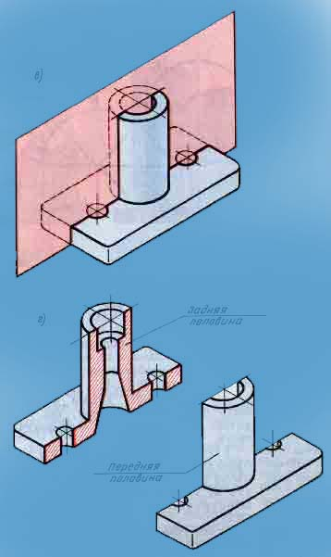
РАЗРЕЗЫ
СОЕДИНЕНИЕ НА ЧЕРТЕЖЕ ВИДА И РАЗРЕЗА
ОСОБЫЕ СЛУЧАИ ПРИМЕНЕНИЯ РАЗРЕЗОВ

Slide 2
ЦЕЛЕПОЛАГАНИЕ:
Обучающая: ознакомить с правилами соединения вида и разреза; сформировать навыки построения изображения содержащего соединение вида и разреза.
Воспитательная: воспитание навыков коллективного обсуждения.
Развивающая: развитие речи, памяти,
пространственных представлений, пространственного мышления.

Slide 3
Вопросы для повторения:
Что называют видом детали?
Что такое разрез?
Для чего нужны разрезы?
Какие бывают разрезы?
Назвать основные правила выполнения разрезов.

Slide 4
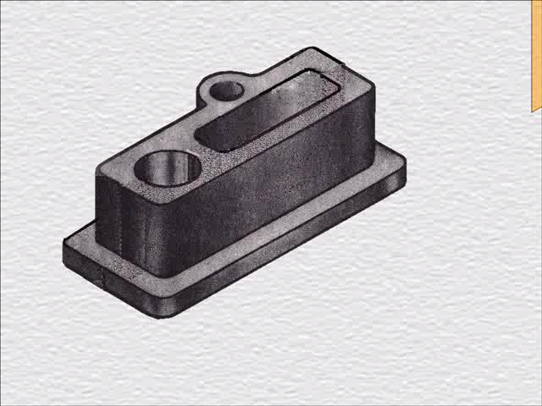

Slide 5
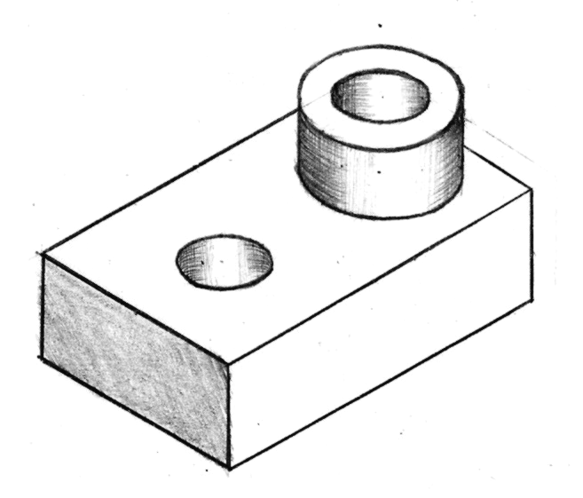

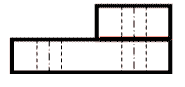

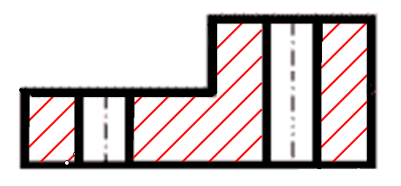
Правила выполнения разреза
- УДАЛИТЬ ЛИНИЮ ВИДА
- ШТРИХОВЫЕ ЛИНИИ, КОТОРЫМИ БЫЛИ ИЗОБРАЖЕНЫ ВНУТРЕННИЕ ОЧЕРТАНИЯ, ТЕПЕРЬ ОБВЕДЕНЫ СПЛОШНЫМИ ОСНОВНЫМИ ЛИНИЯМИ, ТАК КАК СТАНОВЯТСЯ ВИДИМЫМИ
- ЗАШТРИХОВАТЬ ФИГУРУ СЕЧЕНИЯ

Slide 6
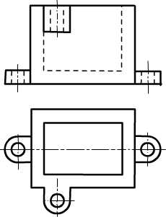
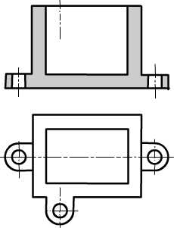
РАССМОТРИТЕ ВНИМАТЕЛЬНО ВИДЫ И РАЗРЕЗ ДЕТАЛИ
МОЖНО ЛИ ПО РАЗРЕЗУ СУДИТЬ О ФОРМЕ И ВИДЕ ДЕТАЛИ???

Slide 7
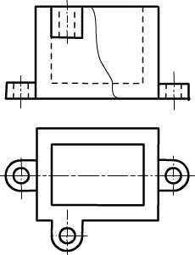
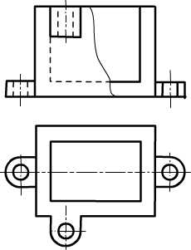
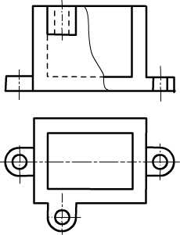
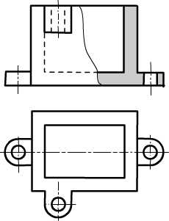

ЕСЛИ ДЕТАЛЬ НЕСИММЕТРИЧНА - ДОПУСКАЕТСЯ ОБЪЕДИНЯТЬ ЧАСТЬ ВИДА И ЧАСТЬ РАЗРЕЗА СПЛОШНОЙ ВОЛНИСТОЙ ЛИНИЕЙ

Slide 8
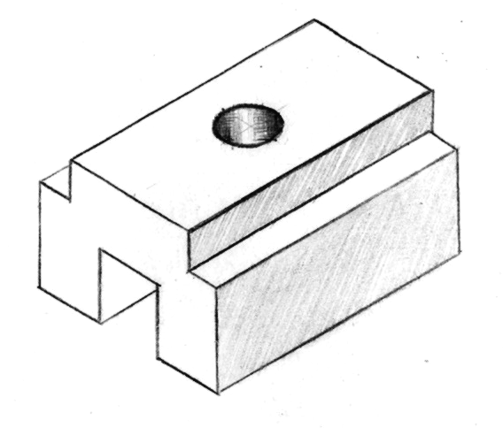
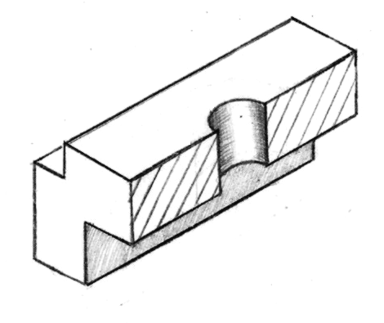
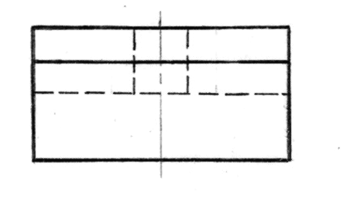
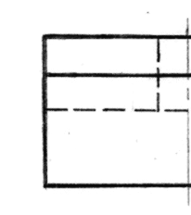
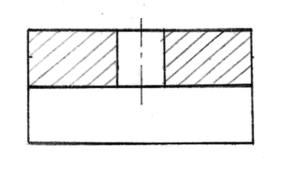
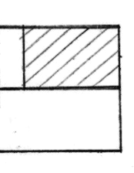
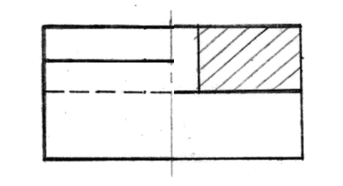
Соединение вида и разреза
ВИД
РАЗРЕЗ
СПРАВА

Slide 9
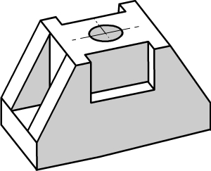
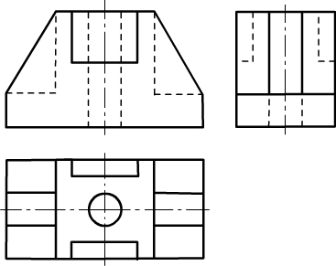
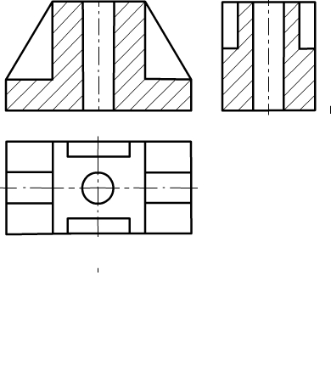
Соединение вида и разреза
вид
разрез

Slide 10
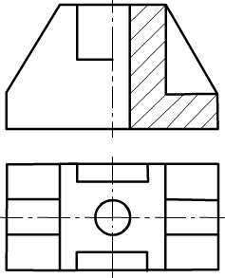
Соединение вида и разреза
ГРАНИЦЕЙ МЕЖДУ ПОЛОВИНОЙ ВИДА И ПОЛОВИНОЙ РАЗРЕЗА СЛУЖИТ ШТРИХПУНКТИРНАЯ ОСЕВАЯ ЛИНИЯ

Slide 11
КАКОЕ ОСНОВНОЕ НАЗНАЧЕНИЕ СОЕДИНЕНИЯ ЧАСТИ ВИДА И ЧАСТИ РАЗРЕЗА?
СОХРАНЯЕТСЯ ПОЛНОЕ ПРЕДСТАВЛЕНИЕ О НАРУЖНОЙ И ВНУТРЕННЕЙ ФОРМЕ ДЕТАЛИ.
ЭКОНОМИТСЯ ВРЕМЯ НА ВЫПОЛНЕНИЕ ЧЕРТЕЖА, ТАК КАК СОКРАЩАЮТСЯ ЗАТРАТЫ ВРЕМЕНИ НА ВЫПОЛНЕНИЕ ШТРИХОВКИ, ВЫЧЕРЧИВАНИЕ ЛИНИЙ НЕВИДИМОГО КОНТУРА.

Slide 12
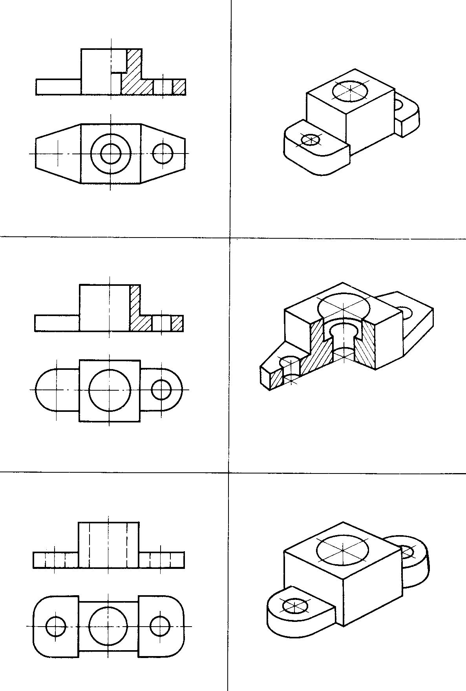
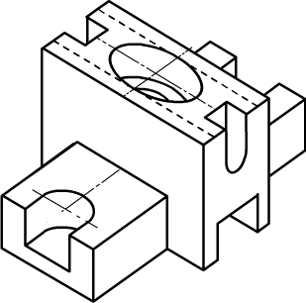
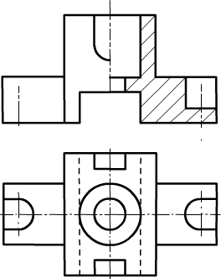
Задача №1
Какому наглядному изображению соответствует соединение вида и разреза?
Б
В
А
1
2
3

Slide 13
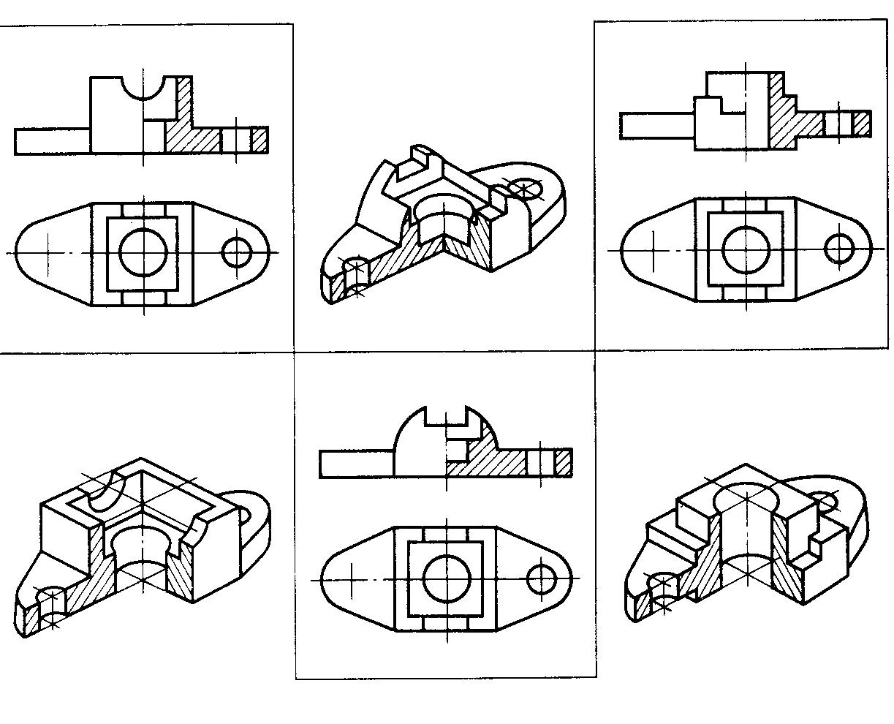
Задача №2
Найти соответствие наглядного изображения, половины вида, половины разреза.
2
3
1
а
б
в
г
д
е

Slide 14
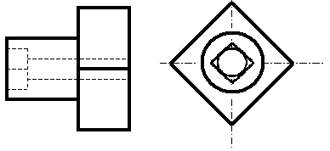
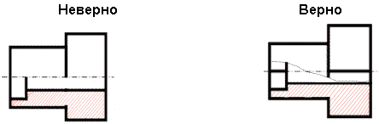
Соединение части вида и части разреза

Slide 15
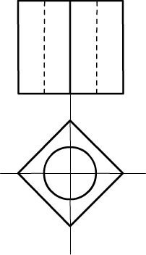
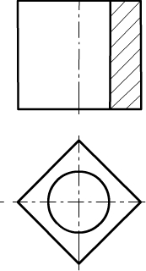
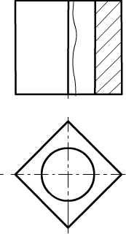
Соединение части вида и части разреза
Если проекция ребра совпадает с осью симметрии, то часть вида и часть разреза разделяются сплошной волнистой линией

Slide 16
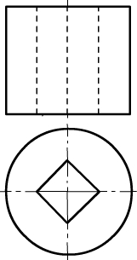
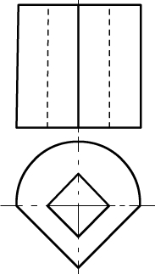
Задача №3
Выполнить соединение вида и разреза

Slide 17
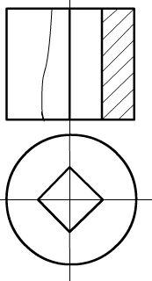
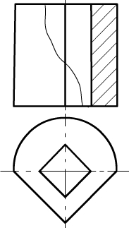

Slide 18

ОСОБЫЕ СЛУЧАИ ПРИМЕНЕНИЯ РАЗРЕЗОВ
Основное назначение тонких стенок заключается в предании конструкции детали легкости и надежности. Так же они необходимы для того, чтобы деталь была более прочной и устойчивой.
Тонкая стенка или ребро жесткости

Slide 19
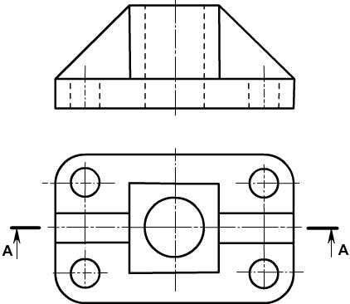
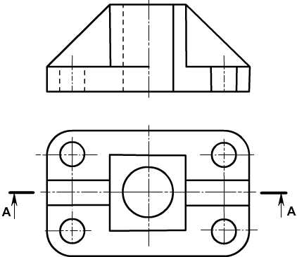
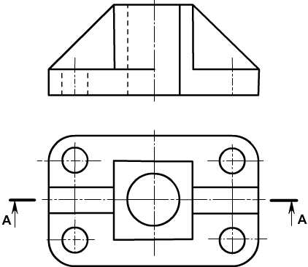
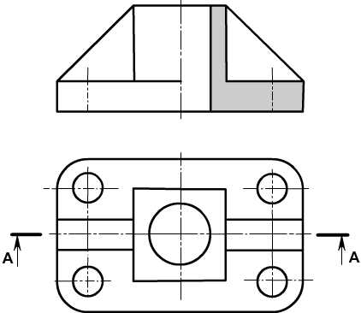
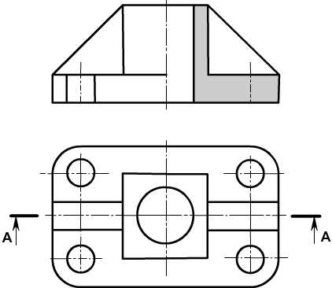

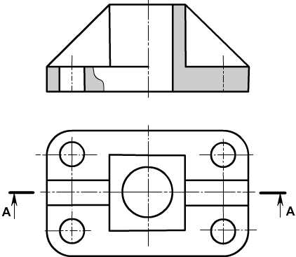
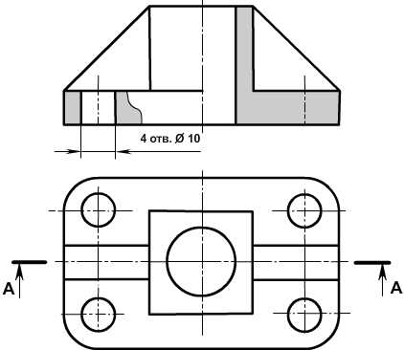
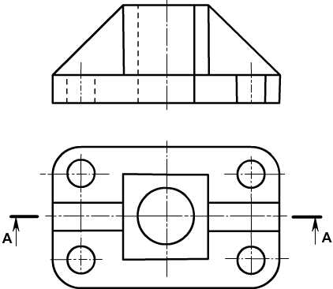
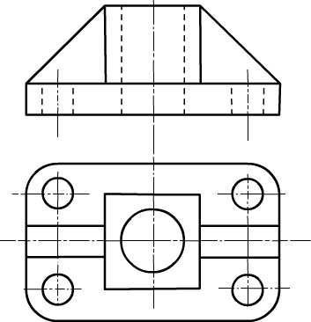
ОСОБЫЕ СЛУЧАИ ПРИМЕНЕНИЯ РАЗРЕЗОВ
Тонкие стенки или ребра жесткости

Slide 20
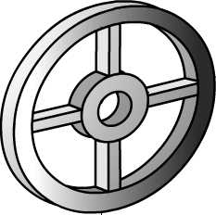
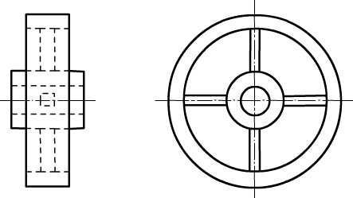
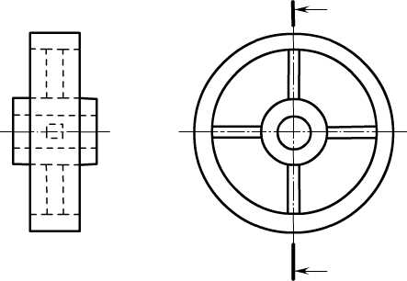
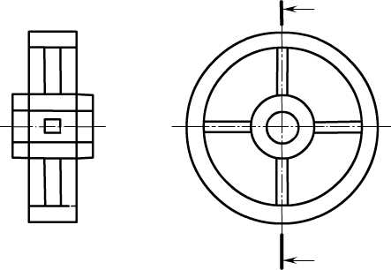
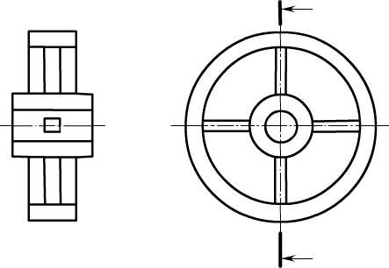
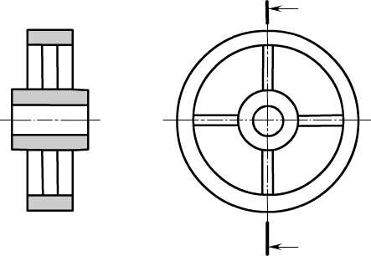
ОСОБЫЕ СЛУЧАИ ПРИМЕНЕНИЯ РАЗРЕЗОВ
Спицы на разрезах

Slide 21
ОСОБЫЕ СЛУЧАИ ПРИМЕНЕНИЯ РАЗРЕЗОВ
Если секущая плоскость направлена вдоль тонкой стенки (типа ребра жесткости), то стенку не заштриховывают и отделяют сплошной толстой основной линией.
Если секущая плоскость направлена вдоль спиц колес. То спицы также не заштриховывают.

Slide 22

Выполнить задачу №4:
Дано:
Главный вид и вид сверху.
Выполнить :
Необходимые разрезы на чертеже.

Slide 23
Подведение итогов:
Для выявления внутреннего устройства детали мы применяем разрезы. Для каждой детали существует наилучший вариант разреза. Если деталь имеет небольшие отверстия, то необходимо применять местный разрез.
Если чертёж содержит изображение симметричной детали, то следует выполнять соединение вида и разреза; часть разреза при этом показывают справа. И если при выполнении разреза в секущую плоскость попадает тонкая стенка или спица, то на чертеже она показывается, но не заштриховывается.

Slide 24
Чтобы стать квалифицированным рабочим, производственным мастером, инженером, надо уметь точно и ясно излагать мысли с помощью чертежа и по его плоским фигурам, знакам и цифрам представлять пространственный объект.

Slide 25
Домашнее задание:
П.п. 26, 27.1, упр. 37(стр.151), упр.39 (стр.154)
Принести кальку.

